Slide 1
HTML5
אינטרנט
Internet

Slide 2
מהו אינטרנט

Slide 3

מרשתת
Interconnected Networks

Slide 4
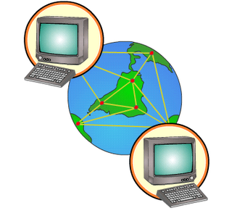
מהו האינטרנט
רשת מחשבים עולמית שמחוברים אחד לשני
רשת אינטרנט מאפשרת העברת נתונים בין מחשבים
נגן אותי
רשת היא קבוצת מחשבים אשר "מדברים" אחד עם השני בשפה משותפת

Slide 5
רשת אינטרנט: אוסף שרתים (Servers)
השרתים מחוברים ביניהם באמצעי תקשורת שונים: קווי טלפון, כבלים, לווייני תקשורת ...
שרת: יחידת מחשוב חזקה הכוללת דיסק קשיח בעל קיבולת גדולה היכולה לאפשר למספר רב של משתמשים להתחבר במקביל

Slide 6
שרת אינטרנט
האינטרנט הוא אוסף של שרתים (Server) שאפשר להגיע אליהם ולמידע שבהם בעזרת פרוטוקולים סטנדרטיים
פרוטוקול: שפה שבה "מדברים" מחשבים זה עם זה לצרכים שונים

Slide 7
רשת האינטרנט: אוסף שרתים
Servers
מחשב אישי
Client
נגן אותי
ספק אינטרנט
ISP

Slide 8
חיבור לרשת
החיבור לרשת הוא דרך ספק אינטרנט
ספק אינטרנט (ISP) – מחשב שמחובר בקביעות אל רשת האינטרנט ומאפשר למחשבים אחרים להתחבר אליו
Internet Service Provider

Slide 9
חיבור לספק
תוכנה
דפדפן Browser
החיבור לרשת נעשה מהמחשב אישי
ספק אינטרנט

Slide 10
דפדפן
דפדפן (Browser) - יישום היודע לפרש ולהציג מסמכים הנמצאים באינטרנט ובאמצעותו ניתן לדפדף בין דפי האינטרנט השונים
דוגמאות לדפדפנים:IE,Chrome, Mosaic, Opera
המוביל - Chrome
יש הבדלים בדרך בה דפדפנים מפרשים את הקוד של דפי אינטרנט
נגן אותי

Slide 11
רשת האינטרנט Servers
דפדפן Browser
Client
ספק אינטרנט
ISP

Slide 12
תקשורת
המחשבים המחוברים לאינטרנט מתקשרים באמצעות חבילות מידע של פרוטוקולי תקשורת הנקראים פרוטוקולי TCP/IP
פרוטוקול תקשורת בין דפדפנים ושרתים שאחראי להעברת דפי html ברשת האינטרנט -
HTTP – Hyper Text Transfer Protocol

Slide 13
IP
Domain Name
URL
נגן אותי

Slide 14
כתובת IP - Internet Protocol Address
שרתי אינטרנט מעניקים כתובת IP ייחודית לכל מחשב המתחבר אליהם
הכתובת משמשת לזיהוי המחשב ברשת
הכתובת מורכבת ממספרים בני 3 ספרות לכל היותר
  לדוגמה: 192.168.154.253
כל אחד ממספרים אלו הוא מספר הזיהוי של תת – רשת ברשת האינטרנט, והצירוף כולו מייצג את המיקום המלא של מחשב מסוים ברשת
כתובת IP של מחשב הלקוח יכולה להשתנות מהתקשרות להתקשרות
לשרת עצמו המחובר כל הזמן לרשת האינטרנט יש כתובת IP קבועה
לכל IP יש כתובת מילולית הנקראת domain name

Slide 15
DNS – Domain Name System
Domain Name – שם תחום או שם מתחם הוא שם ייחודי של אתר ברשת האינטרנט, שמבדיל אותו משאר האתרים הנמצאים ברשת - השם המילולי של האתר. את ה- Domain Name ניתן לרכוש
DNS (Domain Name System) היא מערכת המתרגמת domain name לכתובות IP (Internet Protocol Address) ומאפשרת להתקשר עם שירותי אינטרנט באמצעות שמות טקסט במקום מספרים
ה-DNS הוא למעשה "ספר הטלפונים" של האינטרנט

Slide 16
כתובת URL
לכל אתר יש כתובת מלאה ייחודית URL
(Universal Resource Locator) הכוללת בתוכה את ה-
Domain Name
כדי להגיע לדף עלינו להודיע לדפדפן (Browser) מהי הכתובת אליה אנו מעוניינים להגיע

Slide 17
כתובת URL
URL – Uniform Resource Locator
כתובת ייחודית לפיה ניתן לאתר דף אינטרנט
Protocol identifies the means of access
Server contains the domain name of the Web server
Path identifies the location of the document
Resource specifies the filename of the resource
URL
http://
www.yahoo.com/
help/
shop/
shop-01.html

Slide 18
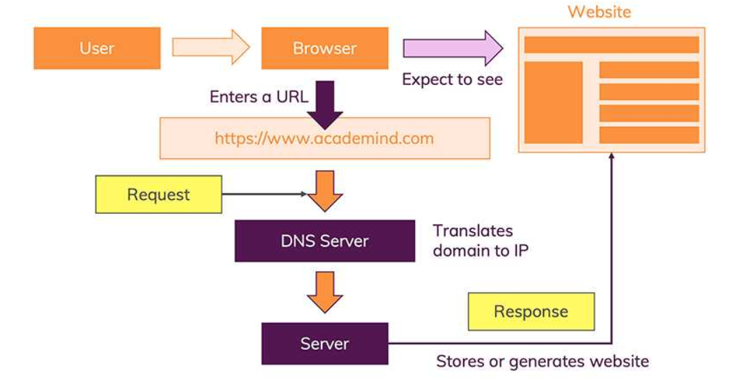
כיצד פועלת רשת אינטרנט

Slide 19

כיצד פועלת רשת אינטרנט
3. Your request goes to a network access point (NAP).
NATIONAL
4. Your request goes to a national backbone network.
Click to view animation. Click once only.
1. You request a Web page.
REGIONAL
LOCAL
5. Your request reaches the Web site’s server and the Web page is sent back to you in packets.
YOU ARE HERE
2. Your request goes to your ISP’s point of presence (POP).

Slide 20
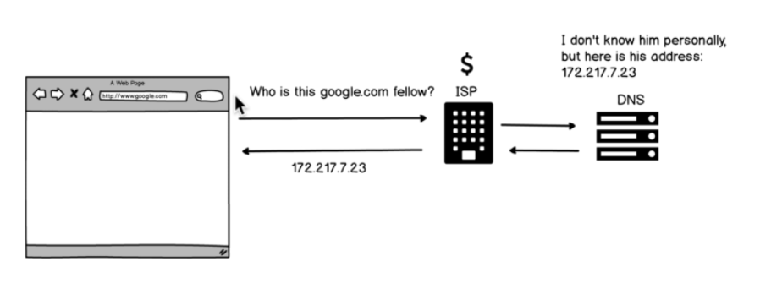
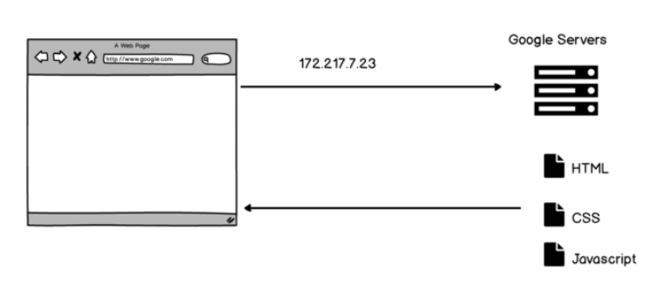
נסה tracert google.com
ב- command shell

Slide 21
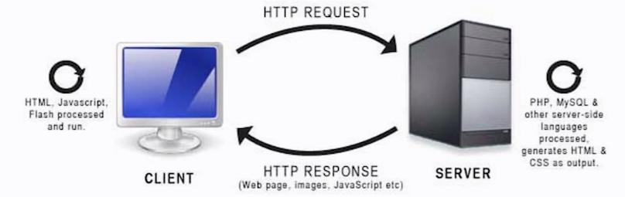
HTTP Request and Response
מה קורה כאשר אנו כותבים כתובת URL בדפדפן?

Slide 22
WWW

Slide 23
WWW - Web
WWW – World Wide Web
או בקיצור Webהיא מאגר של מסמכי היפרטקסט (מקושרים) המכונים דפי אינטרנט. הדף הראשון בעולם: http://info.cern.ch/hypertext/WWW/TheProject.html
איגוד האינטרנט הבינלאומי W3C
(World Wide Web Consortium) אחראי לקביעת התקנים שבהם צריכים לעמוד כל הדפדפנים
HTML היא שפה שאנו משתמשים בה ליצירת מסמכים שאנו רוצים לשתף ב- WWW

Slide 24
קצת היסטוריה
ה- WWW (World Wide Web) פותח במקור ב- 1990 בשוויץ
  ב- 1990 טים בארנס-לי הציע את שיטת ה- Hypertext לפני כן- האינטרנט התאים רק לאנשי מחשב מנוסים שתקשרו באמצעות פקודות מורכבות
ה-WWW הוא חלק מהאינטרנט, וזה החלק שבו אפשר לשוטט. האינטרנט בעצמו פותח כבר קודם ב-1957
ה-WWW מנוהל על ידי W3C- World Wide Web Consortium
ה-W3C ממומן על ידי קבוצה גדולה של תאגידים כגון: AT&T, Adobe, Microsoft, וכו'
מטרת הארגון היא לעודד צמיחה של הרשת על יד פיתוח סטנדרטים ותוכנות שיהיו זמינים לכל העולם

Slide 25
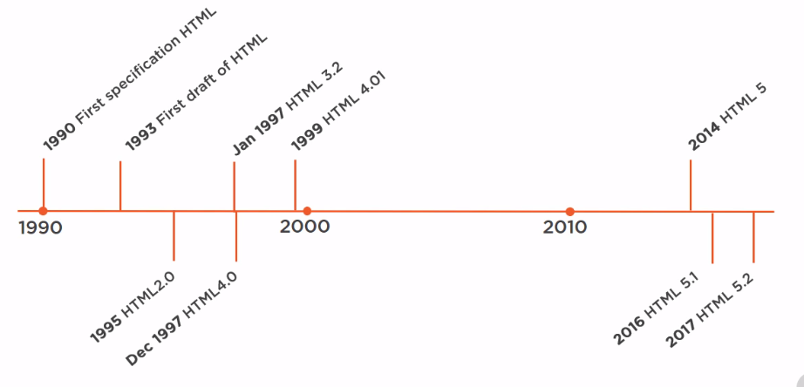
History of HTML

Slide 26
אתר אינטרנט

Slide 27
אתרים ודפי אינטרנט
המידע באינטרנט מאורגן ב- אתרים (Web Sites)
אתרים נשמרים בשרתים
אתר מורכב מ- דפי אינטרנט (Web Pages), המקושרים ביניהם
  דף web הוא קובץ
  דף web נקרא גם דףHTML על שם השפה בה הוא כתוב ויכול לכלול מלל, גרפיקה, קול, וידאו וקישורים לדפי HTML אחרים
  Index Page או Home Page - הדף הראשון של אתר האינטרנט, המופיע עם טעינת הדף
  היפר-קישורים (Links) מאפשרים את המעבר בתוך האתר וכן מעבר לאתרים אחרים

Slide 28
שפות לבניית אתרי אינטרנט
שפות צד לקוח ((Client לדוגמה JavaScript
  רצות על מחשב הלקוח באמצעות הדפדפן
  יודעות לגשת למידע הממוקם על מחשב הלקוח
שפות צד שרת (Server) לדוגמה PHP
  מטרתן לנתח מידע תוך שימוש במשאבים של מחשב השרת ולהוציא פלט מתאים
  יכולות ליצור דפי אינטרנט דינמיים בשילוב נתונים מבסיסי נתונים ולטפל בטפסים ובמידע שנשלחים מצד הלקוח

Slide 29
שלבים לבניית אתר
אפיון והגדרת צרכים :
  לשם מה, מיהו קהל היעד, סוג המידע באתר אינפורמטיבי או אינטראקטיבי
תכנון האתר
  תכני האתר
  תכנון זרימת הדפים והקישורים ביניהם
  מרכיבי העיצוב של האתר והניווט בו
  ארגון הקבצים – מבנה עץ התיקיות
בניית האתר בפועל
העלאת האתר לרשת האינטרנט
  העתקת כל הקבצים שלו לשרת המחובר לאינטרנט דרך קבע
תחזוקה שותפת

Slide 30
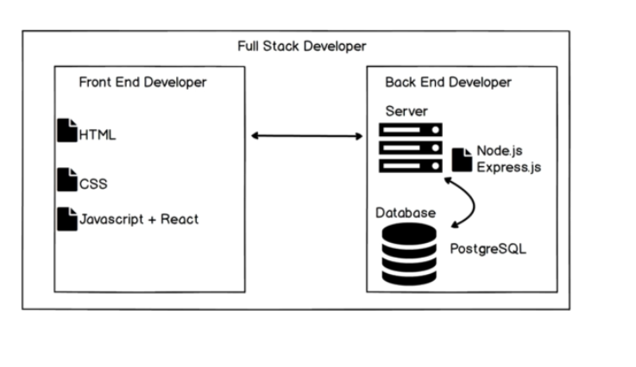
Web Development

Slide 31
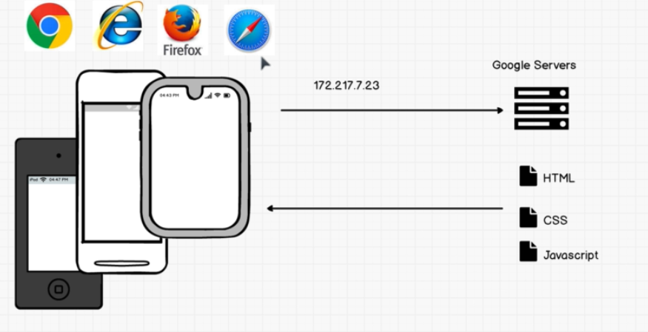
Browsers Compatibility

Slide 32
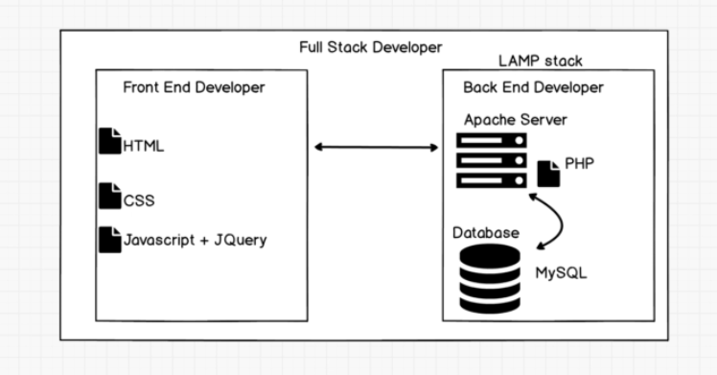
Early 2000
jQuery for Browsers compatibility

Slide 33
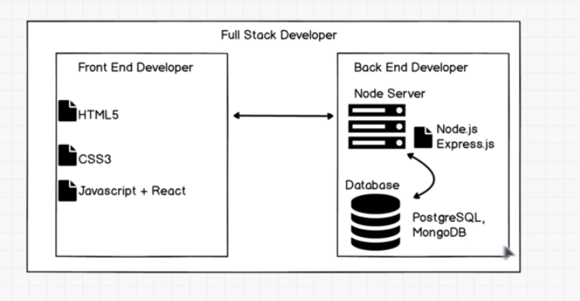
More Advanced

